Slide 1
Kajian -2
HAKEKAT ILMU & FILSAFAT ILMU

Slide 2
HAKEKAT ILMU
Hakekat adalah 'hal yang paling esensial' dari sesuatu.
Aristoteles menyebut hakekat mencakup dua hal yaitu substansi dan aksidensi.
Substansi adalah sesuatu yang menunjuk pada hal yang adanya hanya pada dirinya sendiri dan tidak tergantung pada hal lain.
Aksidensi adalah sesuatu yang menunjuk pada hal yang adanya tidak pada dirinya sendiri tetapi melekat dan sangat bergantung pada yang lain.
Ada 9 kategori aksidensi. 9 aksidensi itu meliputi: (1) kualitas, (2) kuantitas, (3) aktivitas, (4) pasivitas, (5) kohesivitas, (6) status, (7) situasi, (8) tempat, dan (9) waktu.

Slide 3
Ilmu pengetahuan adalah pengetahuan ilmiah; kumpulan teori yg sudah teruji kebenarannya; pengetahuan ilmiah yg menjelaskan pola-pola teratur dan tidak teratur dari alam dan kehidupan.
Sedangkan filsafat ilmu merupakan systematic study of the nature of science, especially of its methods, its concepts, and pre-suppositions.
Maka dalam perspektif filsafat, semua kajian dan temuan dari ilmu harus ditelaah secara filosofis; yaitu telaah secara rasional, kritis, objektif, radikal, sistematis, spekulatif, dan holistik..

Slide 4
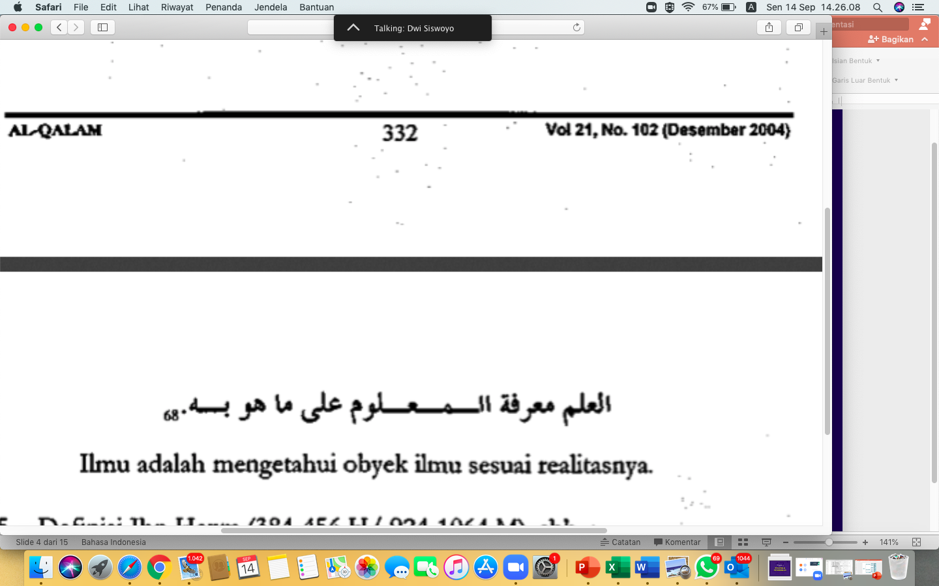
Ilmu Hakekat
Apa bedanya hakekat ilmu dan ilmu hakekat ?
Ilmu dan manusia, dua entitas yang tidak dapat dipisahkan.
Ilmu merupakan perangkat penting yang menopang peningkatan kualitas eksistensi manusia.
-->Karenanya, manusia tanpa ilmu= binatang.
--> Manusia: hewan yang berpikir (Animale Rationale-Yun, Rational animal-Ing, khayawanun natiq-Arab).
Menurut Juwaini, Baqillani, & Abu Ya’la:

Slide 5
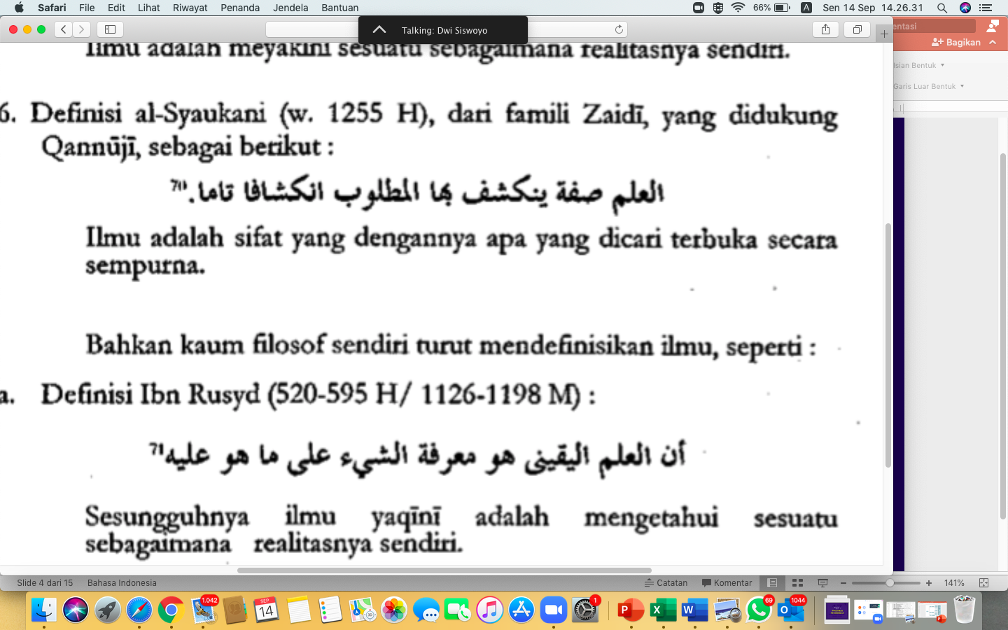
Adam tertitahkan sebgai manusia, berbeda dengan malaikat dan mahluk lain karena ilmunya. (QS. 2: 29-31)
Menurut Ibnu Rusyd:
3 Tingkatan kebenaran: ‘ainul yaqin, Ilmal yaqin, dan haqqul yaqin.
Dalam perspektif agama, kata al-ilm, berkaitan dengan al-ma’rifah dan al-hikmah.

Slide 6
HAKEKAT FILSAFAT ILMU
Apakah filsafat ilmu ?
Merupakan cabang dari filsafat yang membicarakan seluk beluk ilmu (things of science).
is a branch of philosophy concerned with the foundations, methods, and implications of science.
Filsafat atau (philosophy-ing) atau (Falsafah/ falasifah-Arab), berasal dari Bahasa Yunani φιλοσοφία (philosophia).
Philo + sophia atau philos + sophos
Philo = love of , Sophia = wisdom.
→Secara etimologis, filsafat= love of wisdom.
Pertanyaannya: Apa artinya cinta kebijaksanaan? Bagaimana konsekuensi seseorang yang cinta kebijaksanaan?

Slide 7
Definisi Filsafat
Secara Terminologis
Secara terminologis, filsafat merupakan studi tentang problem-problem yang bersifat fundamental
Filsafat juga berarti sekumpulan sikap dan kepercayaan terhadap kehidupan dan alam yg diterima secara kritis.
Pandangan yg menyeluruh dan sistematis tentang dunia dan kehidupan.
Berpikir sesuai Langkah-langkah logis, bebas, dan mendalam sampai ke dasar persoalan.

Slide 8
Definisi Filsafat Ilmu
Filsafat ilmu: Cabang filsafat yang mempelajari hakekat dan seluk beluk ilmu.
Definisi Filsafat ilmu dibedakan menjadi dua:
Definisi luas →Menampung permasalahan yang menyangkut hubungan keluar dari kegiatan ilmiah, seperti: tata susila yang menjadi pegangan penyelenggara ilmu.
Definisi sempit →Menampung permasalahan yang menyangkut hubungan ke dalam yang terdapat di dalam ilmu, yaitu: sifat pengetahuan ilmiah, dan aneka metode ilmiah, serta cara mengukur pengetahuan ilmiah

Slide 9
ADA 3 PERTANYAAN FILOSOFIS
TENTANG SAINS
(1) Apa Hakekat sains? (2) Untuk apa sains ditujukan? Dan (3) Bagaimana seharusnya kita menginterpretasikan hasil-hasil sains?
Terhadap No.1, Realisme Saintifik memahami sains sbg proses menemukan kebenaran melalui pemahaman alam dan hukum-hukumnya.
Pertanyaannya: apakah memahami alam dan hukum-hukumnya hanya dapat diperoleh melalui sains? Dengan kata lain, apakah sains dapat menjamin kebenaran yang diperoleh dalam memahami alam?

Slide 10
Terhadap No.2, Realisme Saintifik menjawab bahwa sains bertujuan pada kebenaran dan bahwa seseorang harus menganggap teori-teori ilmiah sebagai benar, kira-kira benar, atau mungkin benar.
Pertanyaannya: Kebenaran yang bagaimana? Kebenaran yang sifatnya probabilitas?
Para anti realisme berpendapat bahwa sains tidak mampu/ tidak berhasil mencapai kebenaran, dan menganggap teori-teori ilmiah sebagai sesuatu yang sangat berpotensi kesalahan.

Slide 11
Anti-realisme mengklaim bahwa teori-teori ilmiah hanya berguna secara instrumental memberikan petunjuk tentang dunia, tetapi bukan sebagai deskripsi kebenaran tentang dunia.
Realisme sering menunjukkan keberhasilan teori-teori ilmiah sebagai bukti kebenaran atau mendekati kebenaran.
Tetapi anti-realisme menunjuk bahwa sejarah sains lebih banyak menghasilkan kegagalan epistemik, pemodelan artifisial, dan sekedar keyakinan akan asumsi.
Anti-realisme menyebutkan bahwa keberhasilan yang dicapai oleh teori ilmiah tetapi tidak mengacu kepada kebenaran.

Slide 12
Mengapa Harus ber-FILSAFAT ?
Manusia merupakan mahluk berfikir,
→Aristoteles: animale rationale
→ Manusia memiliki sifat selalu ingin tahu (all men by nature desire to know).
--Pada dirinya melekat kehausan intelektual (intellectual curiosity).
Pertanyaannya: Sejak kapan dan sampai kapan manusia selalu ingin tahu? Apa konsekuensinya?
SIFAT DASAR MANUSIA YG MENJADI PENYEBAB MUNCULNYA FILSAFAT & ILMU:
Manusia memiliki Rasio →Sbg mahluk berpikir; mahluk rasional
“Khoirul mawahib al-aql wa syarrul mashoib al-jahl”
Ada kekaguman (thauma, amazed) terhadap alam semesta.
Selalu berhadapan dg masalah (aporia, face the problems).
Keinginan jawaban yang mendasar atas masalah.

Slide 13
Bagaimana Manusia Berfilsafat?
Berfilsafat merupakan usaha berpikir kritis, radikal, sistematis, spekulatif, dan holistik dalam memahami realitas.
→ Berpikir: usaha mengoptimalkan akal/ rasio untuk menghasilkan kesimpulan jawaban yang benar secara universal.
→Berpikir: proses mengetahui dari hal-hal individual dan tersederhana untuk sampai kepada hal-hal general yg terkompleks.
Karakteristik Filsafat
(KRS-SH)
Kritis
Holistik
Radikal
Siste-matis
Speku-latif

Slide 14
PENGERTIAN ILMU
kata ‘ilm (Arab), science (Inggris), watenschap (Belanda), dan wissenschaf (Jerman).
Ilmu: kumpulan teori yg sudah teruji yg menjelaskan pola-pola teratur dan tidak teratur dari fenomena.
Ilmu: pengetahuan yg disusun melalui 6 komponen (six kind of science), yg meliputi problems, attitude, method, activity, conclusions, dan effects.
Ilmu: pengetahuan yang diperoleh melalui cara-cara yg disepakati para ilmuwan.

Slide 15
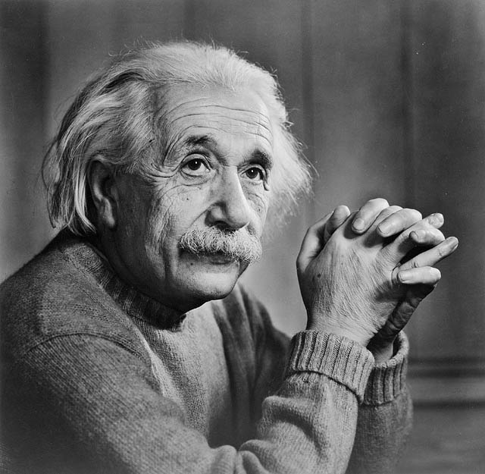
APA SIFAT-SIFAT
ILMU PENGETAHUAN ?
Sifat ilmu pengetahuan: (disingkat Moles)
Metodis
Objektif
Logis
Empiris
Sistematis

Slide 16
SYARAT ILMU
Syarat Ilmu Pengetahuan
(Disingkat: Omes)
Objek (Material & Formal)
Memiliki Metode
Evidensi Empirik
Siste-matika

Slide 17
KELOMPOK ILMU DARI SEGI OBJEKNYA
NATURAL SCIENCES→Kelompok ilmu dg objek alam
Biologi, Fisika, Kimia, Geografi, Ekologi, Geologi, & ilmu cabangannya.
SOCIAL SCIENCES→Kelompok ilmu dg objek manusia sbg makhluk sosial
Sosiologi, Antropologi, Ekonomi, Politik, Psikologi, & ilmu cabangannya.
HUMANITY STUDIES→Kelompok ilmu dg objek kegiatan peningkatan harkat martabat manusia sbg makhluk budaya.
Ilmu sastra, arsitektur, filsafat, ilmu sejarah, dan ilmu pendidikan.

Slide 18
PEMBAGIAN ILMU DARI SEGI ADA TIDAKNYA BANTUAN ILMU LAIN
Monodisiplin: ilmu yg dikembangkan dalam lingkup objek formalnya saja tanpa memerlukan bantuan ilmu lain
Multidisiplin: ilmu yg dikembangkan dalam lingkup objek formalnya dg menggunakan hasil-hasil ilmu lain sebagai penunjang.
Interdisiplin: kerjasama antar-ilmu untuk mengkaji suatu objek.

Slide 19
MOTIF MANUSIA MENGEMBANGKAN ILMU
Perasaan ingin tahu (curiosity).
Keinginan hidup lebih praktis (practical motive).
Mencari hukum dan pola keteraturan kehidupan (Intrinsic orderliness motive).

Slide 20
SKETSA
PENGETAHUAN MANUSIA
PENGE-TAHUAN | OBJEK | PARA-DIGMA | METODE | KRITERIA
ilmiah | Alam dan Manusia | Sains | Metode ilmiah | Objektif, Rasional, & Empiris
Filsafat | Yang Ada | Rasional | Analisis sintesis | Rasional, holistik, radikal
Mistik | Alam Supra-natural | Mistis | Laku ritual | Rasa, iman, logis

Slide 21
FILSAFAT ILMU OLEH AHLI
Robert Ackermann:
Philosophy of science is a critique of current scientific opinions by comparison to proven past views .
Cornelius Beenjamin:
Philosophy of science is the systematic study of the nature of science, especially of its methods, its concepts, and pre-suppositions.
AR. Lacey:
Philosophy of science is the study of how science works or should work.
The Liang Gie :
Adalah Segenap pemikiran reflektif thd aneka persoalan menyangkut landasan ilmu/ hubungan ilmu dg kehidupan manusia.

Slide 22
ANEKA PERTANYYAN:
Telaah filsafati tentang aneka pertanyaan mengenai hakikat ilmu.
Apakah pengetahuan dan ilmu pengetahuan?
Objek apakah yang ditelaah oleh ilmu?
Bagaimana wujud hakiki dari obyek ilmu?
Bagaimana relasi antara obyek dg daya tangkap subyek?
Bagaimana proses diperolehnya ilmu pengetahuan?
Prosedur yang bagaimana dalam memperoleh ilmu?
Apakah yg disebut kebenaran dalam ilmu?
Hal apa saja untuk mendapatkan kebenaran ilmu?
Untuk apa ilmu digunakan?
Dapatkah ilmu diintervensi oleh ajaran moral?
Bagaimana relasi ilmu dengan moral?

Slide 23
OBJEK FILSAFAT ILMU
Objek filsafat:
Segala bentuk pemikiran manusia ttg hal yang ada (Hosien);
Segala persoalan pokok yg dihadapi manusia (Mulder);
Segala pengetahuan dan apa yg ingin diketahui manusia (Kattsoff).

Slide 24
OBJEK MATERIAL
FILSAFAT ILMU
Objek material: bahan kajian yg menjadi penyelidikan.
Objek material filsafat ilmu: ilmu pengetahuan

Slide 25
OBJEK FORMAL
FILSAFAT ILMU
Objek formal adl pendekatan untuk memahami objek material.
Objek formal filsafat ilmu adl hakekat ilmu pengetahuan, yg lebih fokus pada problem-problem mendasar ilmu pengetahuan.

Slide 26
OBJEK
FILSAFAT ILMU
OBJEK FILSAFAT ILMU
MATERIAL:
ILMU PENGETAHUAN
FORMAL:
HAKEKAT ILMU PENGETAHUAN

Slide 27
HAKEKAT ILMU
ACTIVITY
(SEBAGAI PROSES)
ILMU
METHOD
(SEBAGAI PROSEDUR)
KNOWLEDGE
(SEBAGAI PRODUK)

Slide 28
AKTIVITAS DALAM ILMU
Rasio-nal
Proses pemikiran yang berpegang pada kaidah-kaidah logika
Kog-nitif
Proses mengetahui dan memperoleh pengetahuan
Teleo-logis
Mencapai kebenaran,
Memperoleh pemahaman,
Memberikan eksplanasi
Melakukan melalui prediksi dan pengendalian

Slide 29
KEDUDUKAN & MANFAAT
FILSAFAT ILMU
Kedudukan Filsafat Ilmu: Sebagai dasar, pemberi perspektif, sekaligus penilai dalam pengembangan ilmu.
Manfaat memahami Filsafat Ilmu, menjadikan manusia pemiliknya :
Berkembang sikap ilmiah menjadi semakin kritis terhadap aneka teori.
Kepahaman secara utuh ilmu beserta metode ilmiahnya.
Trampil berfikir kritis dalam menghadapi dan memecahkan masalah.

Slide 30
RUANG LINGKUP FILSAFAT ILMU
Para Ahli memiliki keragaman pendapat tentang ruang lingkup ini. Kita paparkan 2 tokoh saja.
Peter Angeles, filsafat ilmu menelaah 4 hal :
Konsep, pra-anggapan, & metode ilmu.
Proses penalaran beserta struktur ilmu.
Keterkaitan antar ilmu.
Dampak dari penerapan ilmu.
Israel Scheffler, ruang lingkup filsafat ilmu pada 3 hal :
Peran ilmu dalam masyarakat.
Hakekat dunia sbgmana digambarkan oleh ilmu.
Landasan-landasan ilmu.

Slide 31
Filsafat Ilmu berkembang dalam 2 fungsi
Confirmatory
Theories
Theories of
Explanation
Sebagai Confirmatory Theories, berupaya mendeskripsikan relasi normatif antara hipotesis dg evidensi.
Sebagai Theories of Explanation, berupaya menjelaskan berbagai fenomena secara sederhana.

Slide 32
PENGEMBANGAN
KAJIAN FILSAFAT
YANG ADA (ONTOLOGI)
MUTLAK
(THEODECEA)
TAK MUTLAK
MANUSIA
(ANTROPOLOGI FILS)
ALAM
(KOSMOLOGI)
KOGNITIF
(LOGIKA)
AFEKTIF
(ESTETIKA)
PSIKOMOTOR (ETIKA)

Slide 33
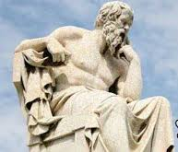
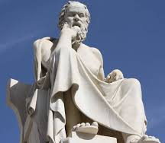
ISTILAH LAIN
DARI FILSAFAT ILMU
Philosophy of science
Critical study of Science
Theory of science
Meta science
Science of science.

